Slide 1
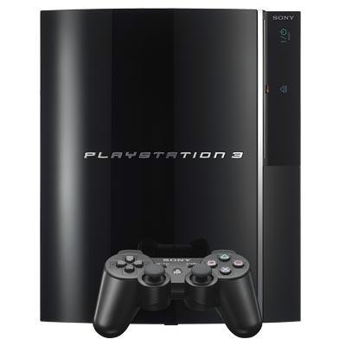
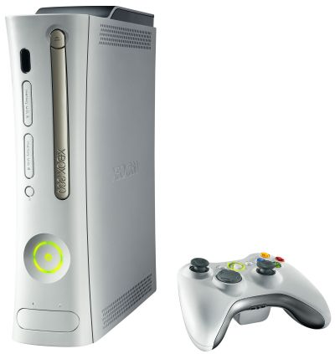
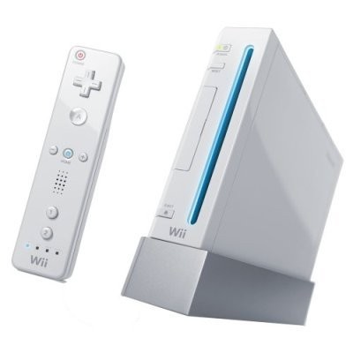
Herné konzoly
2009 Peter Kabát

Slide 2
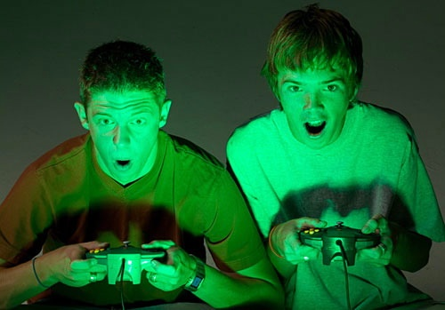
Obsah
Charakteristika odvetvia
Predstavenie súťažiacich
SWOT
Porter
Trendy

Slide 3
wireless
PS3
Xbox
GameCube
DS
11.2005
34mld USD
35y
PS
Xbox 360
obsah
PSP
PS2
(200,400)
13y
Wii
mobilné telefóny
Motion
X-mas
5-7

Slide 4
Odvetvie - charakteristika
Celkové predaje herných konzol (29.1.2009)
Xbox360 28.5 m
Wii 44.9 m
PS3 21.3 m

Slide 5
Odvetvie – stratégie
Nízka cena konzol, drahé doplnky - hry
MS strácal 275$ na každom Xboxe
Sony prerába na PS3 konzolách tiež
Nintendo so ziskom
Výhoda prvého ťahu
Riskantná, negarantovaná stratégia
Naláka na vyspelú náhradu aktuálnej ponuky
Konkurencia sa však môže poučiť z chýb rýchlejšieho
Ústup z trhu
Sega Dreamcast

Slide 6
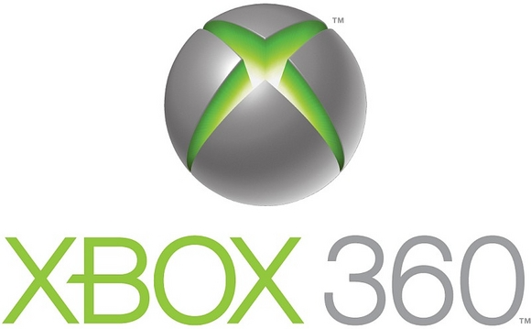
6. generácia - 2001
Dopĺňanie portfólia produktov - 13% tržieb Microsoftu
Xbox Live – veľká výhoda
Chladné prijatie v Japonsku
Zo začiatku technické problémy
Jednoduchší vývoj SW – kvalitné tituly
HDMI port

Slide 7
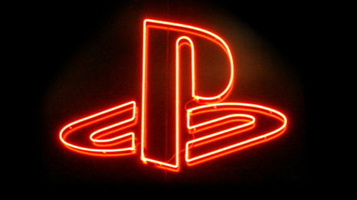
1994 – 5. generácia
Playstation Network – podpora online hrania
BluRay – veľká previazanosť
Herný priemysel generuje 13,7% tržieb
Stále veľké predaje PS2
Pokles v tržbách zo všetkých SONY konzol (2.09)

Slide 8
Nové spôsoby ovládania
Zameranie na interaktivitu, a hrateľnosť
Predbieha v predajoch PS3 aj X360
Obľúbené tituly pre ázijský trh
Nižšia cena
Zameranie na herný priemysel
Nárast o 17% v predajoch Wii a DS

Slide 9
SWOT analýza
 | Xbox 360 | PlayStation 3 | Wii
Strengths | HD technológia Dopredu kompat. Online Lacnejší než PS3 | BluRay, HD Spatná kompatib. s PS2 Free Online | Pohybové senzory Nižšia cena Veľká penetrácia User friendly
Weaknesses | Výrobné vady Drahé doplnky a hry | Drahé doplnky, hry, HW | Obmedzená ponuka hier Bez HD Odolnosť HW
Opportunities | Nové trhy na BV Hollywood | Blízky východ Bundling Hollywood Vstup na glob. Trh | India
Threats | EU – problémy MS HW nezrovnalosti | Meškanie dodávok Lacnejší konkurenti Neustála zmena stratégií | Strata výhody v senzoroch Strata zákazníkov pre nedostatok SW

Slide 10
Porterov model
Riziko vstupu potenciálnych konkurentov
STREDNÉ
Faktory:
Vysoké náklady na vstup
Economies of scale
Potreba vývoja hier
Zabehané značky
Dostupná technológia
Výhoda prvého ťahu
Microsoft aj Sony uspeli

Slide 11
Porterov model
Obchodná sila dodávateľov
NÍZKA - STREDNÁ
Faktory:
ATI, nVidia, IBM ...
Dodávatelia môžu chcieť vyrábať vlastné konzoly
Náklady na zmenu dodávateľa sú vyššie
Producenti hier (third party) – zákazníci
Výber konzoly

Slide 12
Porterov model
Obchodná sila kupujúcich
NÍZKA
Faktory:
Jedinci alebo rodiny
Stačí jedna konzola
Často rozhodujú hry, nie technické parametre konzoly
Veľkoodberatelia – lepšia pozícia

Slide 13
Porterov model
Hrozba substitučných produktov
STREDNÉ
Faktory:
Veľa iných druhov zábavy
TV, PC, knihy, šport, ...
PC trh je viac zameraný na on-line hranie
Konzoly nie sú potrebné, musia sa snažiť

Slide 14
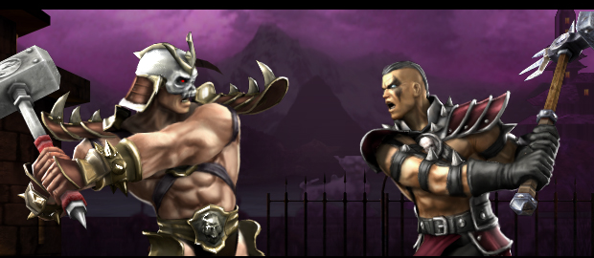
Porterov model
Rivalita medzi etablovanými firmami
SILNÁ
Faktory:
Všeobecne nízka diverzifikácia produktu, Wii vyhráva
Znižovanie ceny

Slide 15
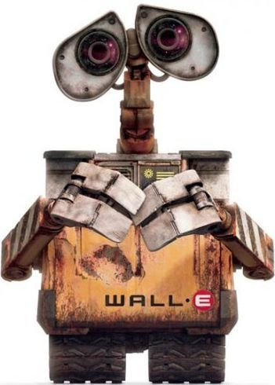
Trendy vývoja
Konvergencia s PC k jednému zariadeniu pre systém domácej zábavy (web, online video, TV, Blu-Ray, hudba)
Presun zo spálne do obývačky, až 60% hráčov sa hrá s niekým
ON-LINE 60%
Podielanie sa na tvorbe hier
Film? Hra? Reklama?

Slide 16
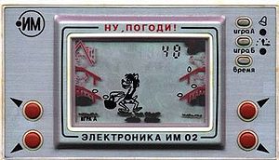
Ďakujeme nasledovným
http://www.slideshare.net/AdvertisingPawn/video-gaming-trends-presentation?type=powerpoint
http://www.gamedaily.com/articles/features/interview-pc-is-the-cradle-of-innovation-says-microsoft/?biz=1
http://www.mcafee.cc/Classes/BEM106/Papers/2007/Consoles.pdf
http://www.midway.com/images/MKA/MKA_ShaoKahn_Reiko.jpg
http://forums.amd.com/forum/messageview.cfm?catid=18&threadid=109086
http://en.wikipedia.org/wiki/History_of_video_game_consoles_(seventh_generation)#Wii
http://www.oppapers.com/essays/Swot-Analysis-Gaming-Console-Industry/169402
http://www.gamesindustry.biz/search.php?q=2008+hardware+sales&x=0&y=0
http://www.vgchartz.com/weekly.php

